Slide 1

О Т Ч Е Т
главы управы района
Богородское города Москвы
Ланько Елены Борисовны
«О результатах деятельности
управы района Богородское
города Москвы в 2025 году»
17 марта 2026 год

Slide 2
I РАЗДЕЛ.
О РЕЗУЛЬТАТАХ ВЫПОЛНЕНИЯ мероприятий комплексного РАЗВИТИЯ РАЙОНА

Slide 3
ОБЩИЕ СВЕДЕНИЯ
883 га - площадь района
107 571 человек - численность постоянно проживающего населения
415 многоквартирных домов
и 3 общежития
352 дворовые территории
9 368 парковочных мест
156 детских и 16 спортивных дворовых площадок

Slide 4
За счет средств стимулирования управы района Богородское в 2025 году были проведены:
1 объект
мероприятия по благоустройству дворовых территорий (отдельные виды работ)
мероприятия по комплексному благоустройству дворовых территорий
2 объектов
7 объектов
  мероприятия по обеспечению безопасности дорожного движения
4

Slide 5
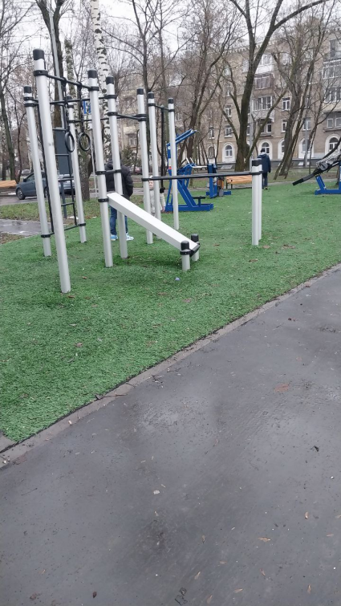
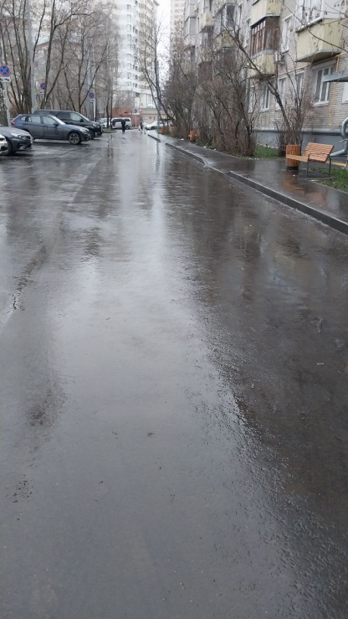
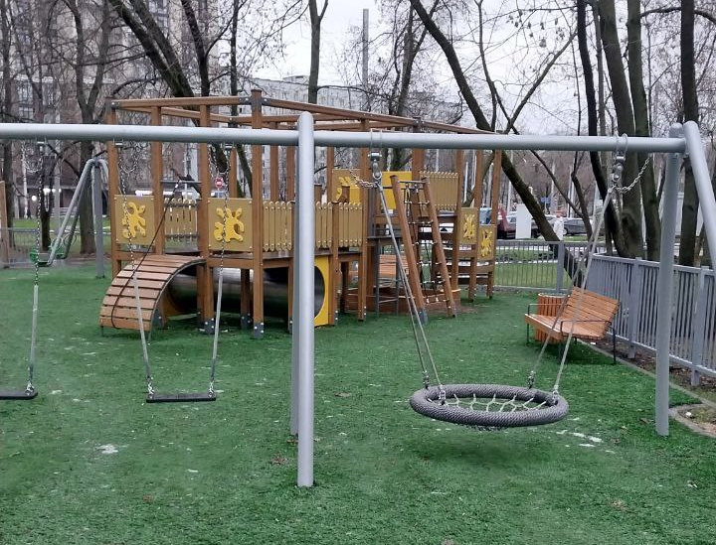
Комплексное благоустройство квартала, ограниченного улицами Погонный проезд, 1-ой Мясниковской улицей, Ланинским переулком
5

Slide 6
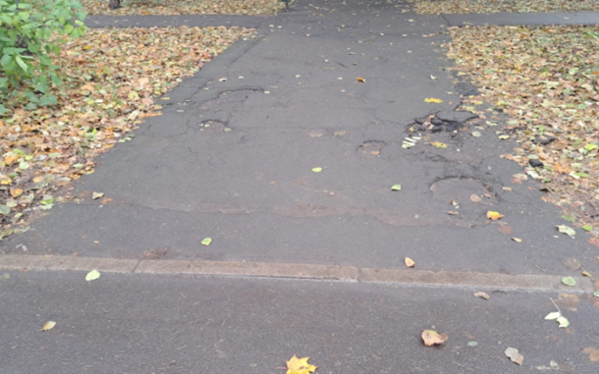
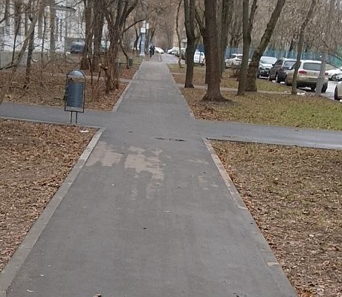
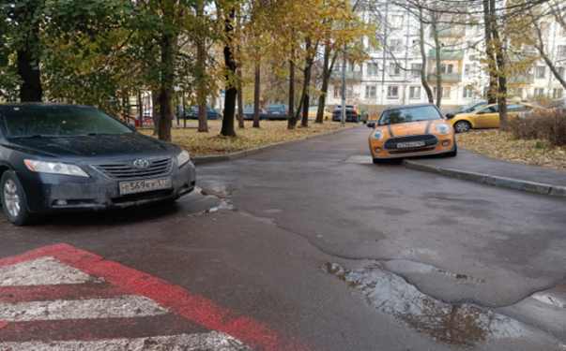
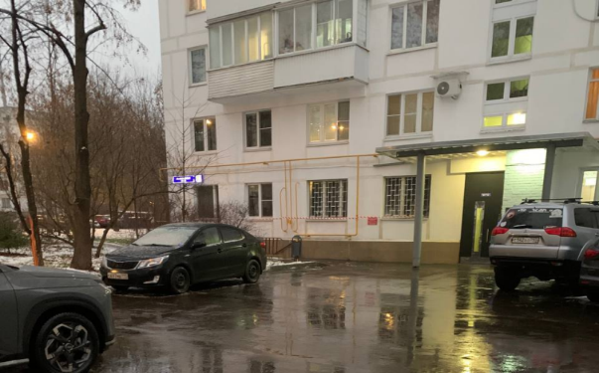
Мероприятия по благоустройству дворовых территорий
№ п/п | Адрес дворовой территории
1 | Открытое ш., д. 1, к. 12
2 | Наримановская ул., д. 22, к. 1
Открытое шоссе, д.1 ,к.12
Наримановская ул., д.22, к.1
до благоустройства
после благоустройства
до благоустройства
после благоустройства
6

Slide 7
Мероприятия по обеспечению безопасности дорожного движения
Вид работ | Адрес
Строительство тротуаров, организация пешеходной зоны на дорожном участке | Территория между ул. Богатырский мост и Казенным прудом
Обустройство нерегулируемого пешеходного перехода | Пересечение ул. 1-я Мясниковской и ул. Токарной
Организация нерегулируемого пешеходного перехода | ул. 4-я Гражданская, д.34, корп.2 (Зельев переулок)
Обустройство искусственной неровности на дворовой территории | ул. Краснобогатырская, д.21
Установка дорожных знаков 3.27 «Остановка запрещена» со знаками дополнительной информации (табличками) 8.24 «Работает эвакуатор» | 1-й Подбельского пр-д, д. 6, стр. 1
Установка полусфер | ул. Бойцовая, д. 13, корп. 2
Установка дорожных знаков 3.27 «Остановка запрещена» со знаками дополнительной информации (табличками) 8.24 «Работает эвакуатор» | ул. 3-я Гражданская, д. 21
7

Slide 8
Благоустройство дворовых территорий
(отдельные виды работ)
№ п/п | Адрес дворовой территории
1 | Бойцовая ул., д.21, к.2
2 | Бойцовая ул., д.18, к.11
3 | Бойцовая ул., д.10, к.7, к.8, к.9
4 | Бульвар Маршала Рокоссовского, д.18
5 | Бульвар Маршала Рокоссовского, д.42
6 | Миллионная ул., д.1
7 | Яузская аллея, д.4, д.6
8 | 4-ый проезд Подбельского, д.6
9 | Погонный проезд, д.1, к.4
10 | Миллионная ул., д.14
11 | Наримановская ул., д.26, к.1
12 | Наримановская ул., д.26, к.2
13 | Ивантеевская ул., д.28, к.5
14 | Ивантеевская ул., д.30, к.1
15 | Бойцовая ул., д.24, к.2, к.3
16 | Бойцовая ул., д.22, к.4
Основные виды работ
ремонт асфальтобетонного покрытия
замена/установка дорожного и садового бортового камня
устройство/ремонт резинового покрытия
замена малых архитектурных форм
ремонт газонов и устройство рулонного газона
24621 кв.м.
12638 п.м.
4796 кв.м.
295 шт.
14051 кв.м.
8

Slide 9
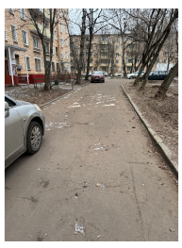
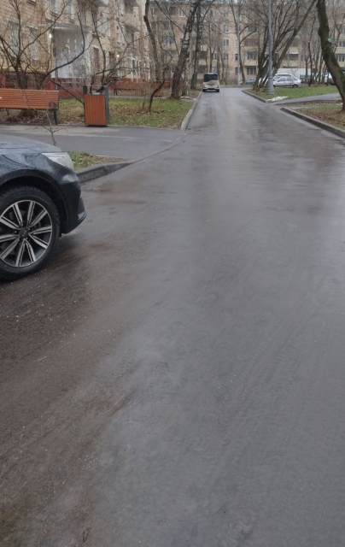
Благоустройство
дворовых территорий
(отдельные виды работ)
Бойцовая ул. д.21, к.2
до благоустройства
после благоустройства
9

Slide 10
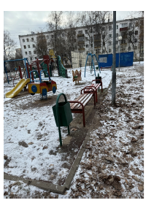
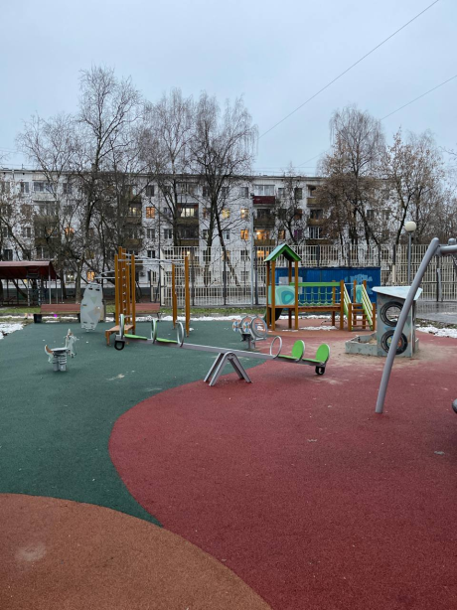
Благоустройство
дворовых территорий
(отдельные виды работ)
Бойцовая ул., д.18, к.11
до благоустройства
после благоустройства
10

Slide 11
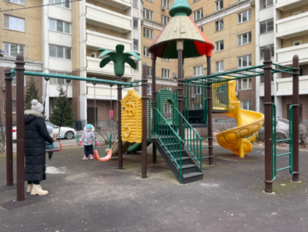
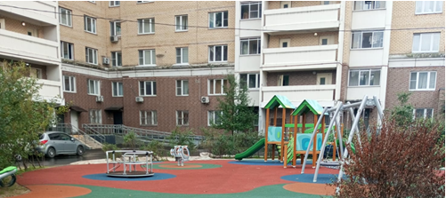
Благоустройство
дворовых территорий
(отдельные виды работ)
Миллионная ул., д. 1
до благоустройства
после благоустройства
11

Slide 12
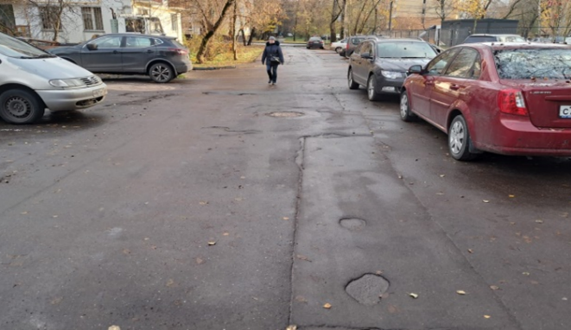
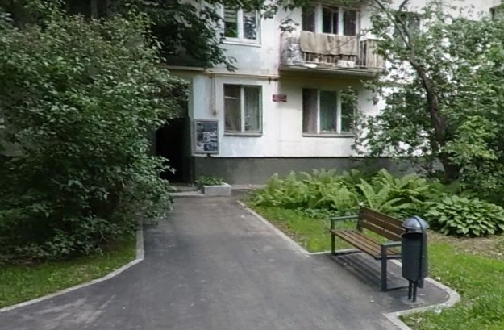
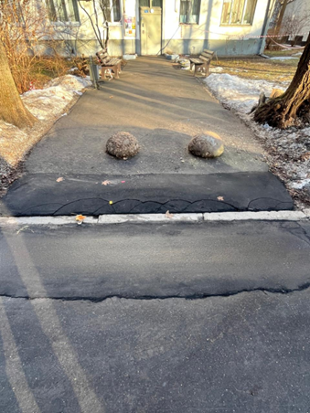
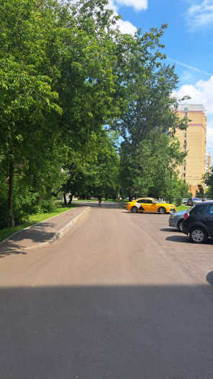
Ремонт асфальтобетонного покрытия
№ | Адрес дворовой территории
1 | Бойцовая ул., д. 10, корп. 6
2 | Бойцовая ул., д. 14, корп. 3
3 | М. Черкизовская ул., д. 64
ул. Бойцовая, д.10, корп.6
ул. Бойцовая, д.14, корп.3
до благоустройства
после благоустройства
до благоустройства
после благоустройства
12

Slide 13
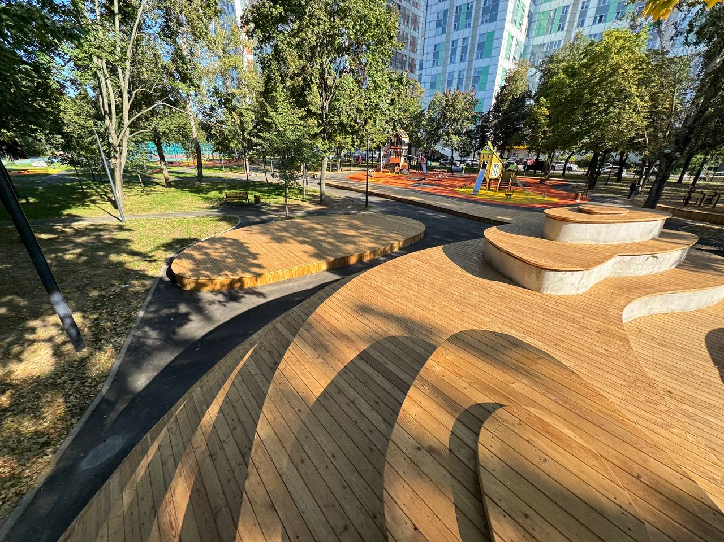
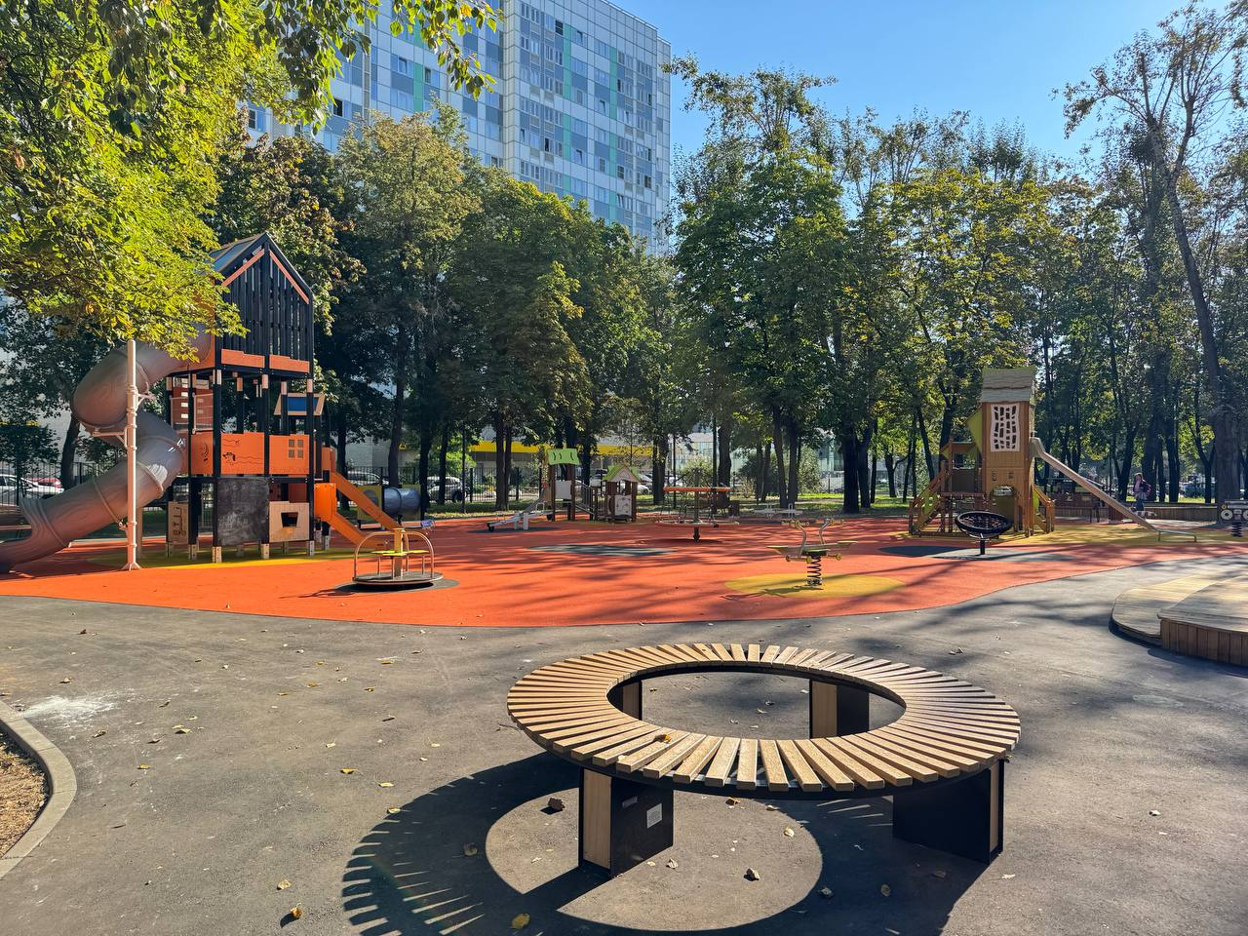
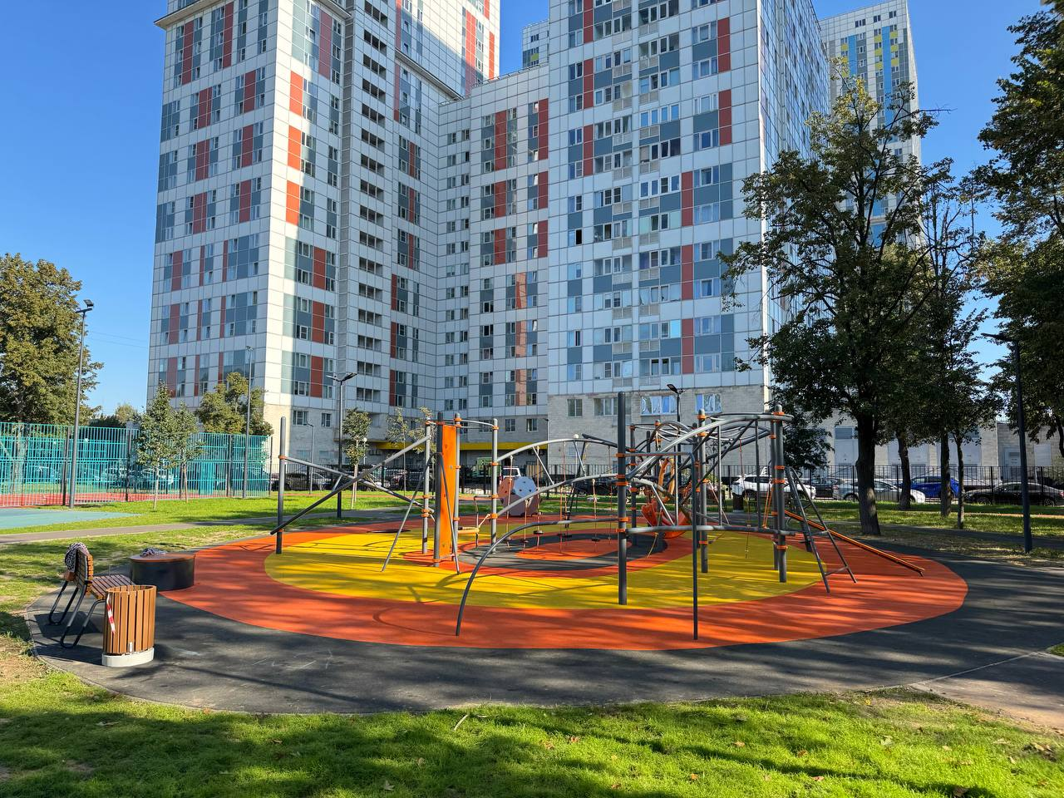
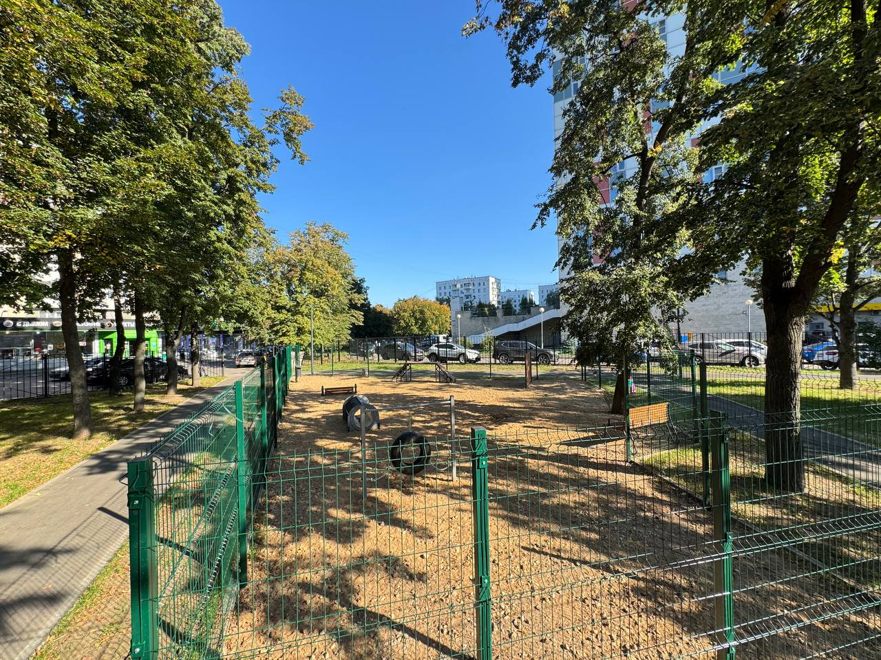
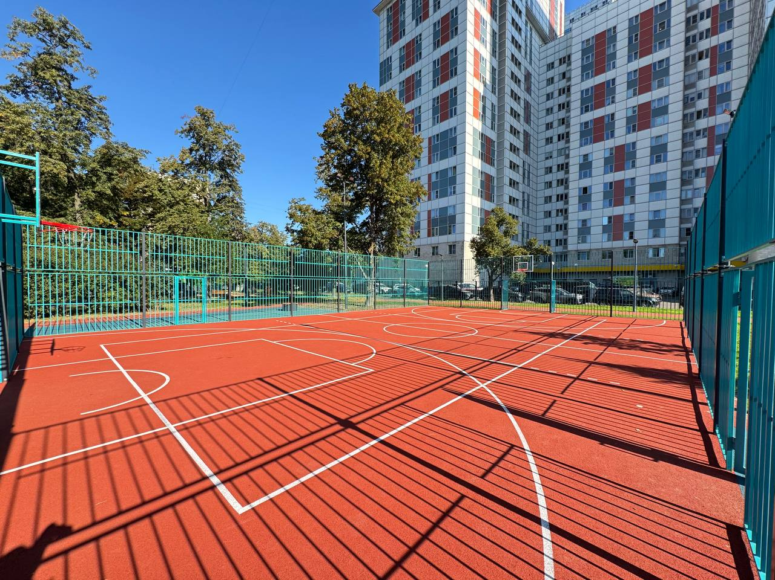
Благоустройство парка
«Янтарная горка»
13

Slide 14
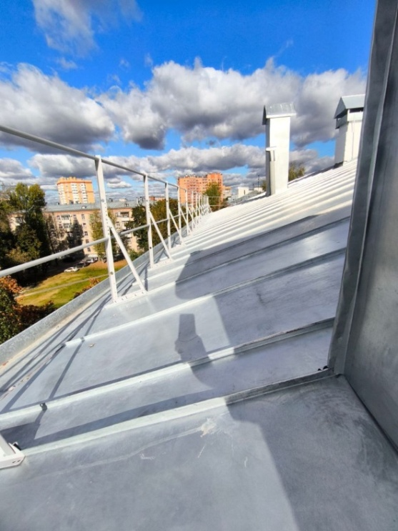
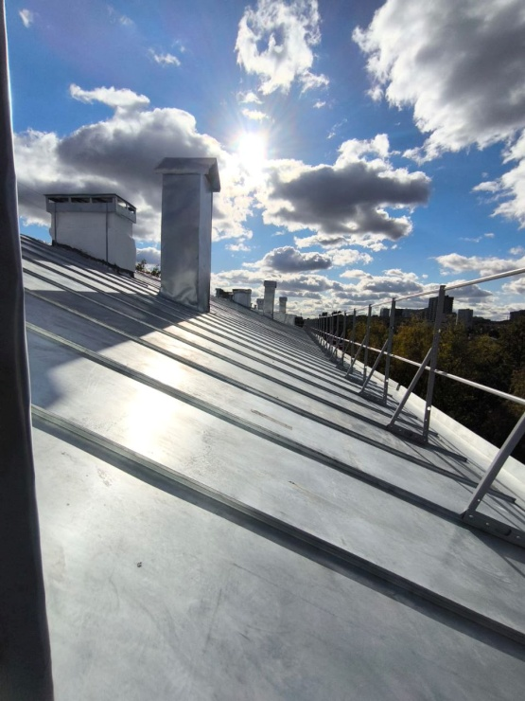
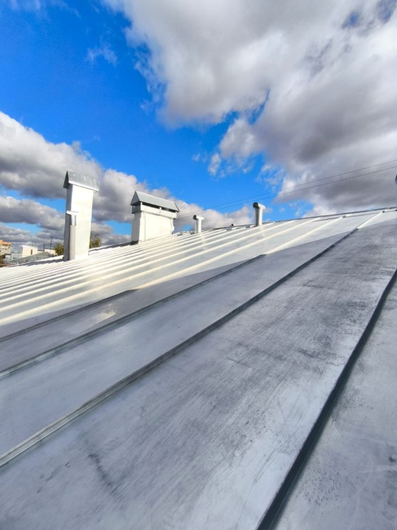
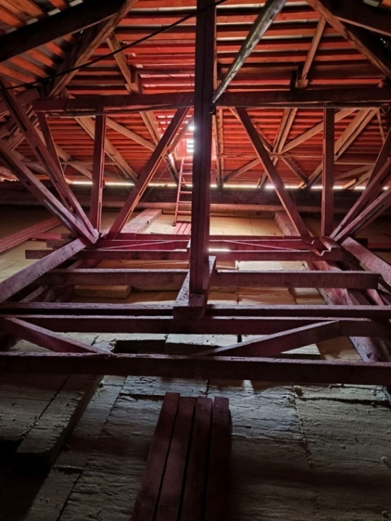
Капитальный ремонт жилищного фонда в 2025 году
№ п.п. | Адрес | Подрядная организация
1 | Глебовская ул., д.10 | ГБУ "Жилищник района Богородское"
2 | Гражданская 4-я ул., д.43, к.6 | ГБУ "Жилищник района Богородское"
3 | Ивантеевская ул., д.21 | ГБУ "Жилищник района Богородское"
4 | Ивантеевская ул., д.4, к.1 | ГБУ "Жилищник района Богородское"
5 | Миллионная ул., д.12 | ГБУ "Жилищник района Богородское"
6 | Погонный пр-д, д.1, к.3 | ГБУ "Жилищник района Богородское"
7 | Подбельского 3-й пр., д.16А | ГБУ "Жилищник района Богородское"
8 | Ивантеевская ул., д.8 | ГБУ "Жилищник района Богородское"
9 | Рокоссовского Маршала бульв., д.21/21 | ГБУ "Жилищник района Богородское"
10 | Ивантеевская ул., д. 11Б | ООО СК "Анри"
11 | Бойцовая ул., д.6, к.6 | АНО "АвтоДорСтройТрест«
12 | Бойцовая ул., д.24, к.1 | АНО "АвтоДорСтройТрест"
13 | Бойцовая ул., д.24, к.2 | АНО "АвтоДорСтройТрест"
14 | Глебовская ул., д.9 | АНО "АвтоДорСтройТрест"
15 | Глебовская ул., д.11 | АНО "АвтоДорСтройТрест"
16 | Глебовская ул., д.16 | АНО "АвтоДорСтройТрест"
17 | Рокоссовского Маршала бульв., д.8, к.2 | АНО "АвтоДорСтройТрест"
18 | Рокоссовского Маршала бульв., д.8, к.3 | АНО "АвтоДорСтройТрест
19 | Рокоссовского Маршала бульв., д.29/13 | АНО "АвтоДорСтройТрест"
14

Slide 15
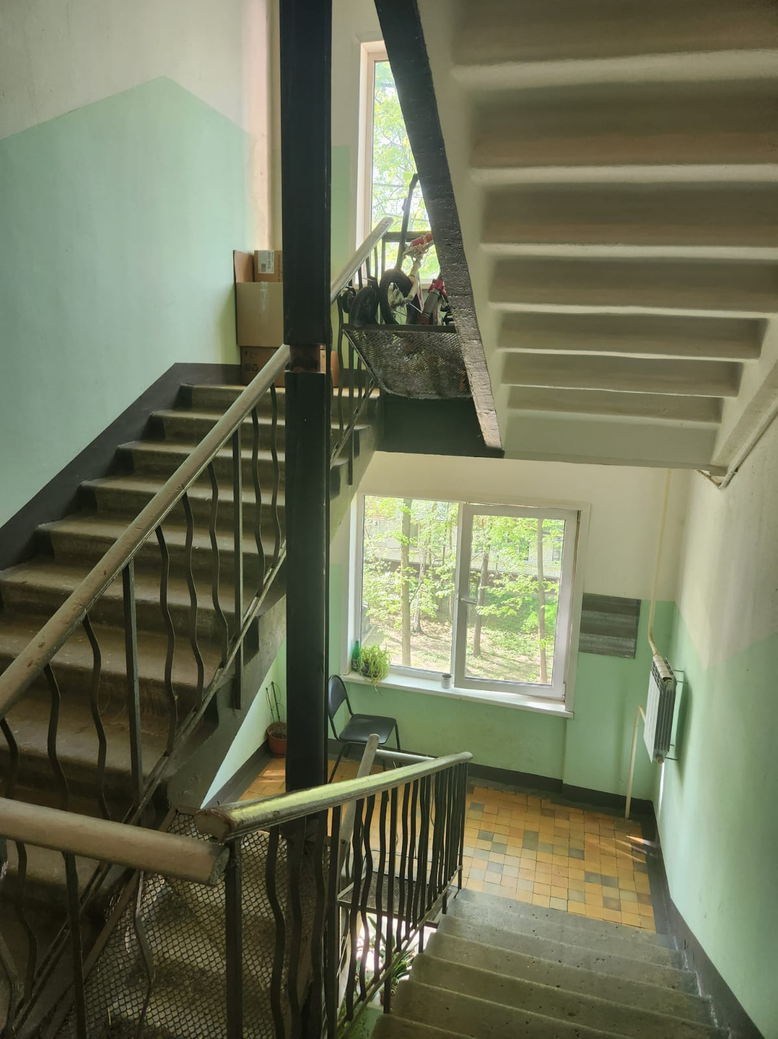
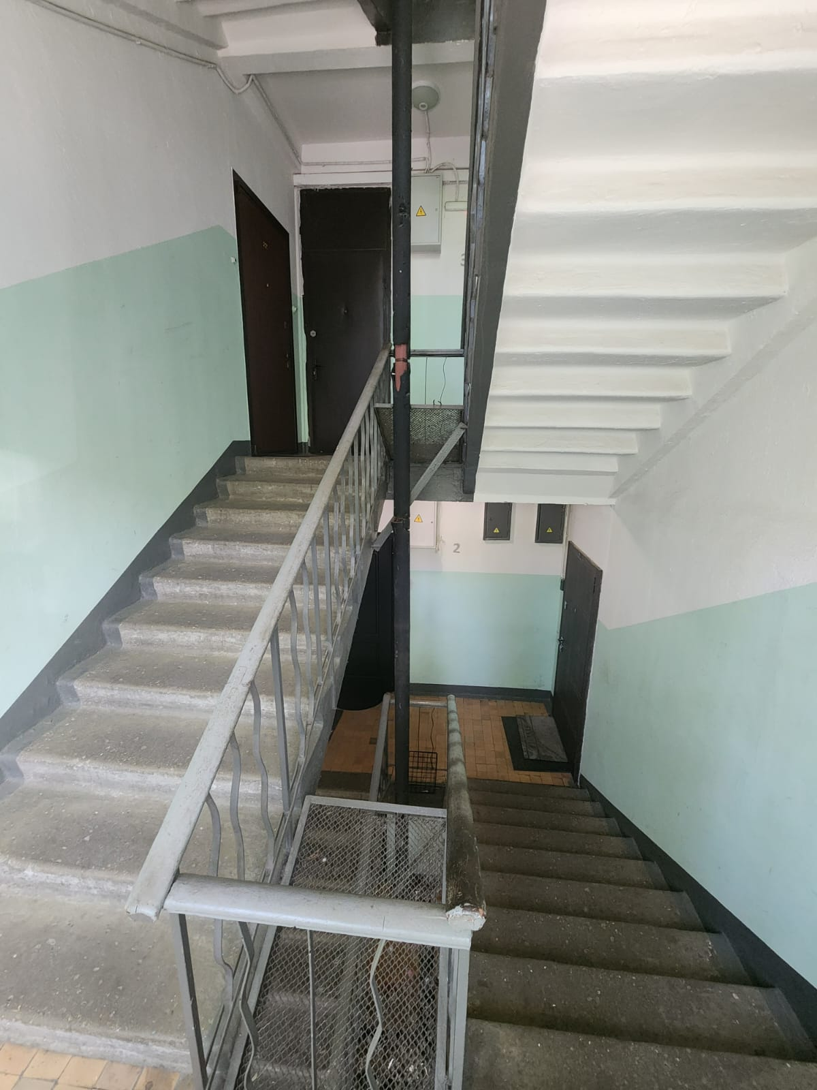
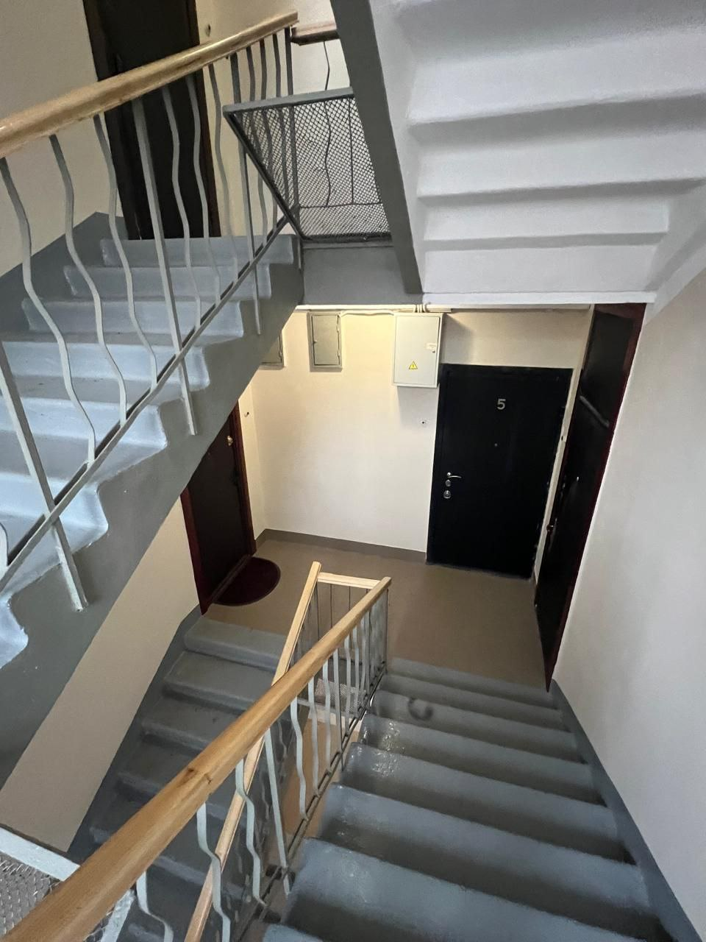
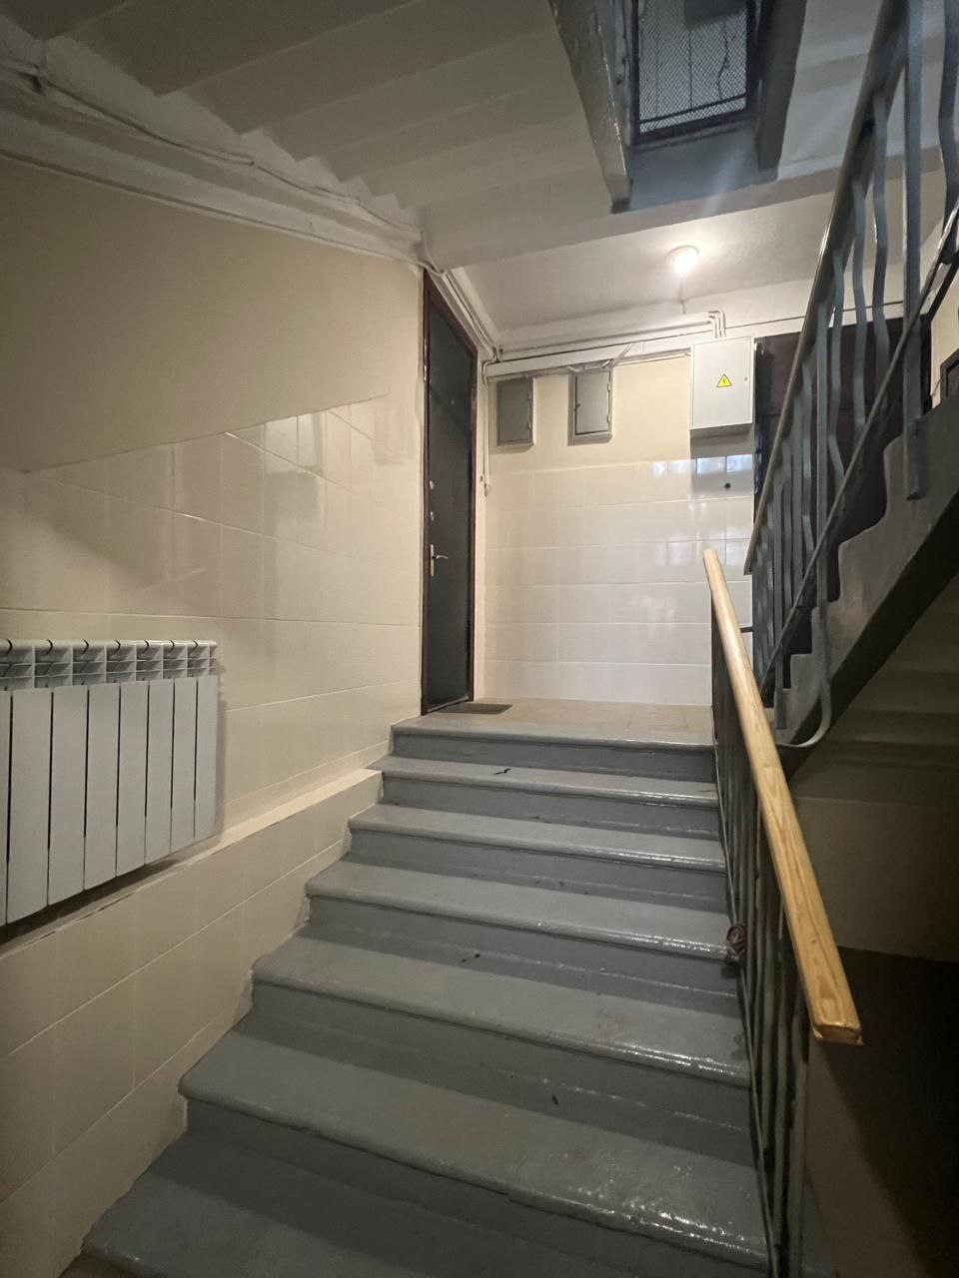
Капитальный ремонт жилищного фонда в 2025 году
До
После
Бойцовая ул., д.6 , к. 6
15

Slide 16
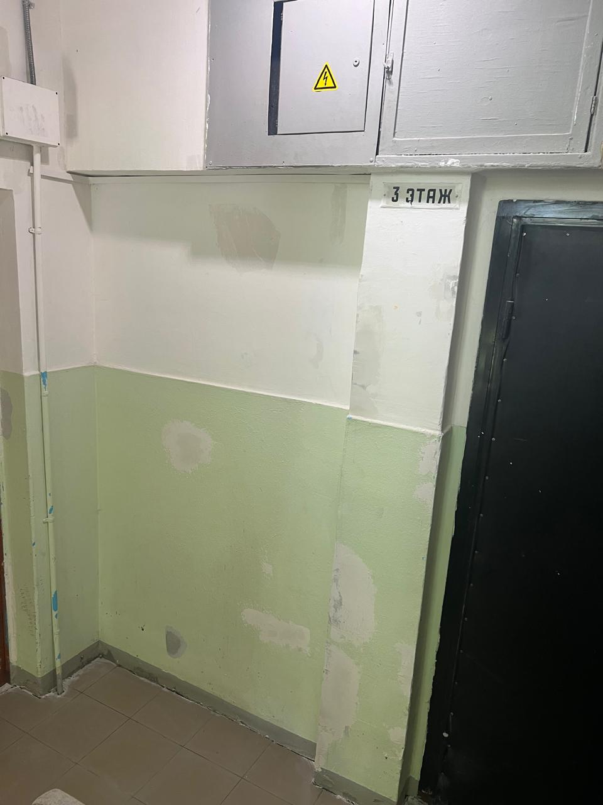
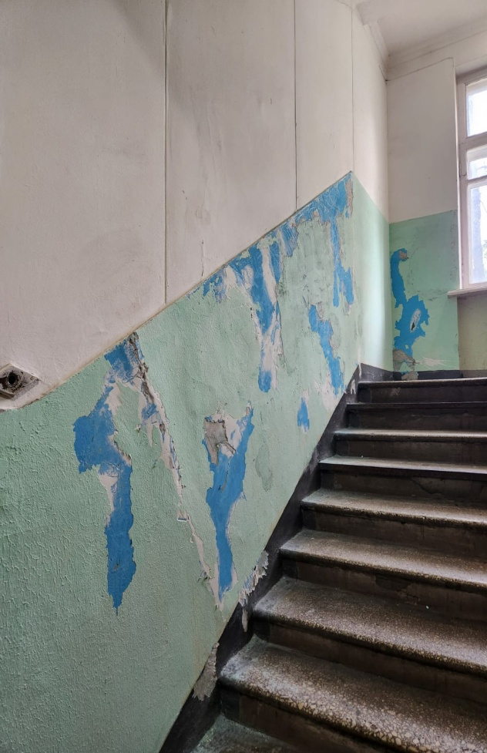
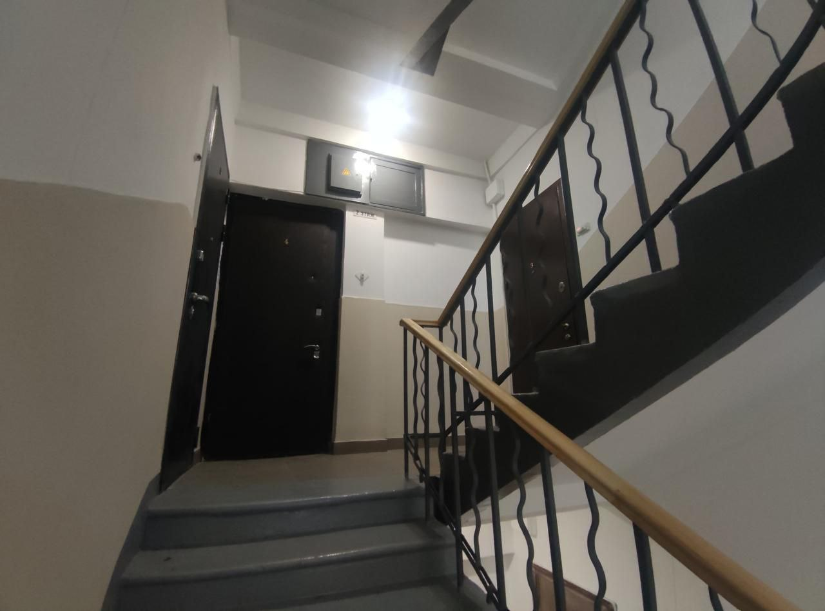
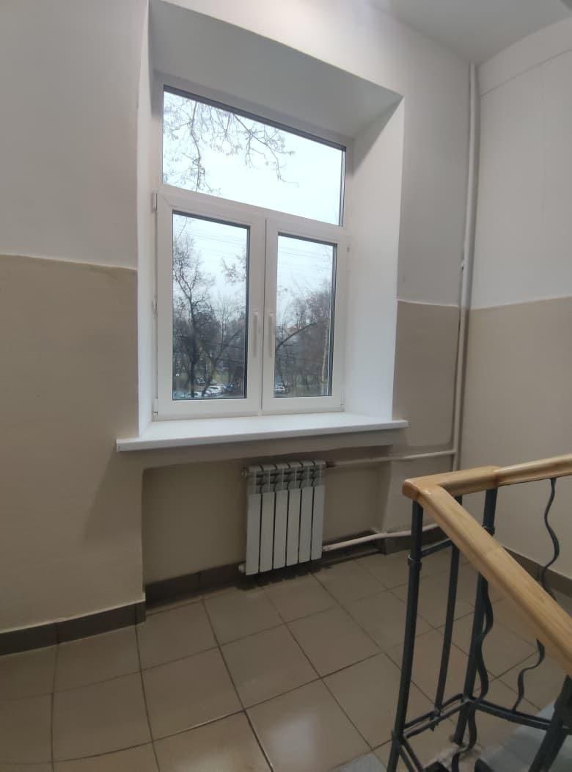
Капитальный ремонт жилищного фонда в 2025 году
До
После
Глебовская ул. д. 16.
16

Slide 17
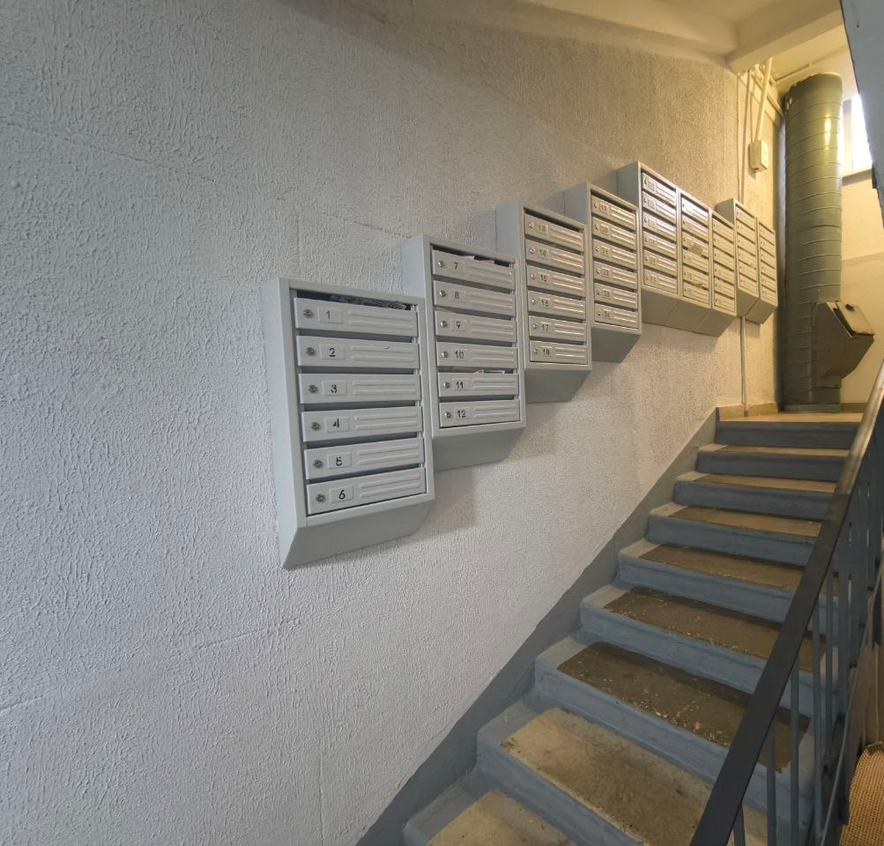
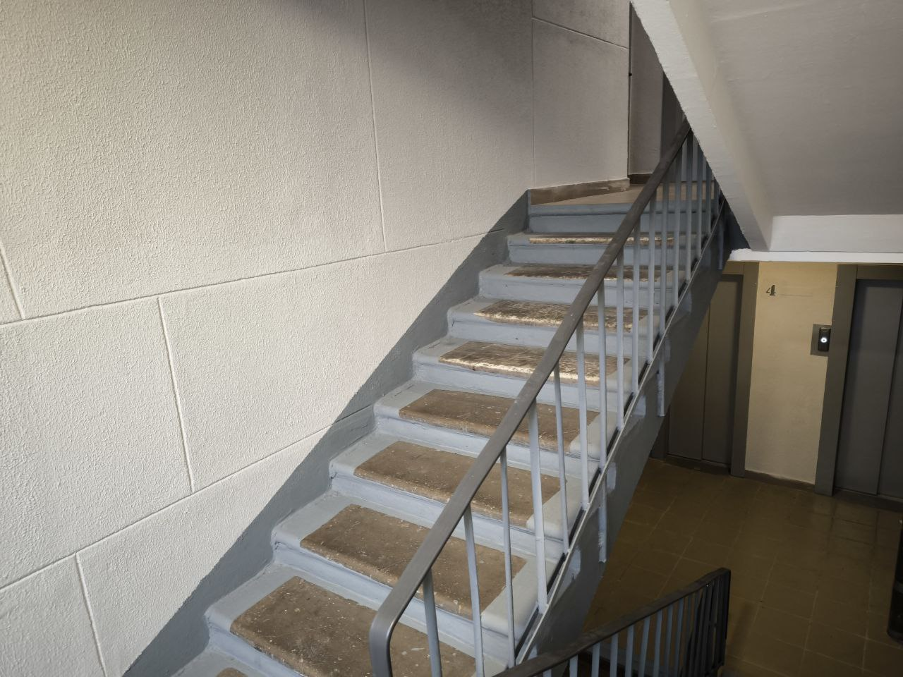
Капитальный ремонт жилищного фонда в 2025 году
Ивантеевская ул., д. 8
17

Slide 18
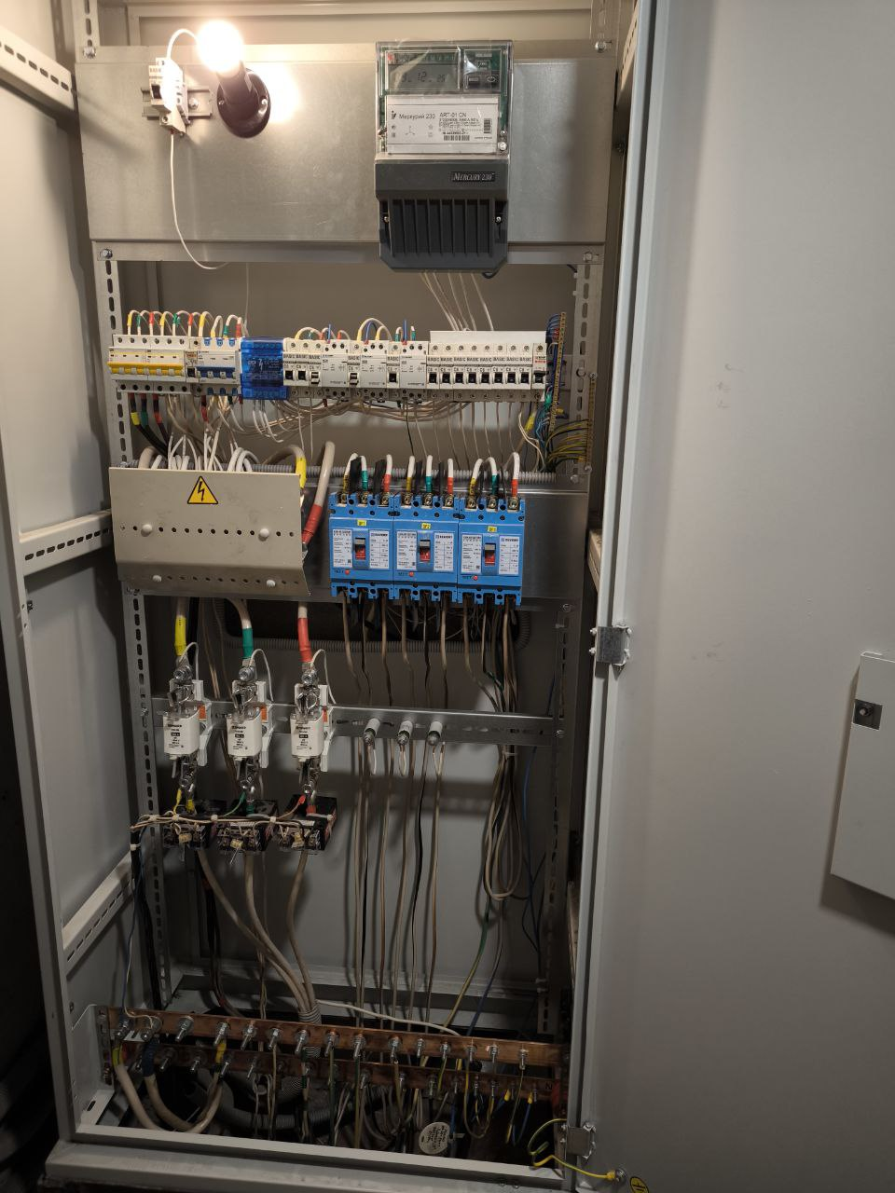
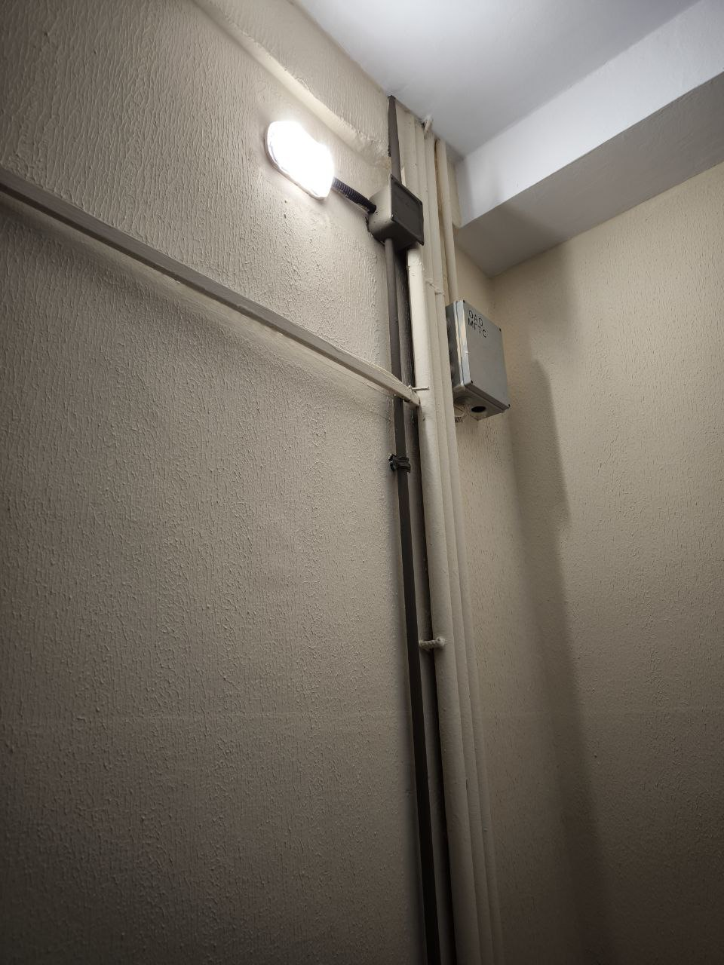
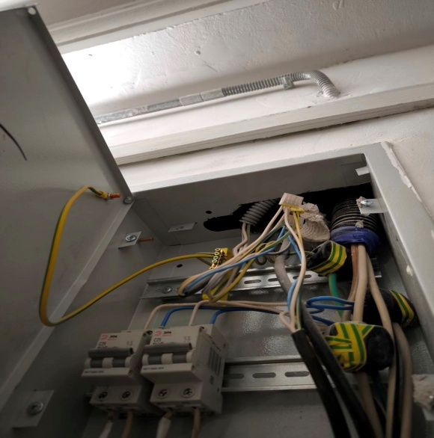
Капитальный ремонт жилищного фонда в 2025 году
Миллионная ул., д. 12
18

Slide 19
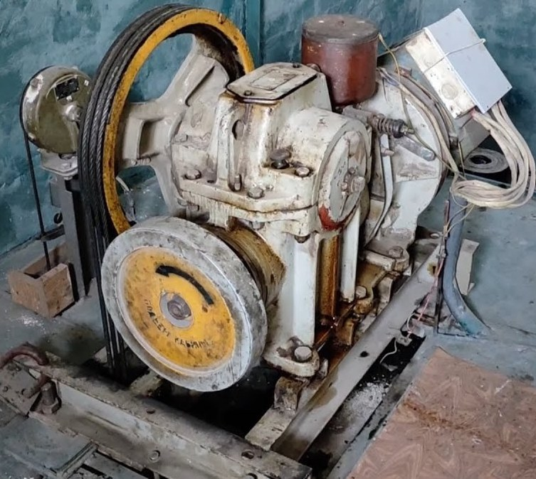
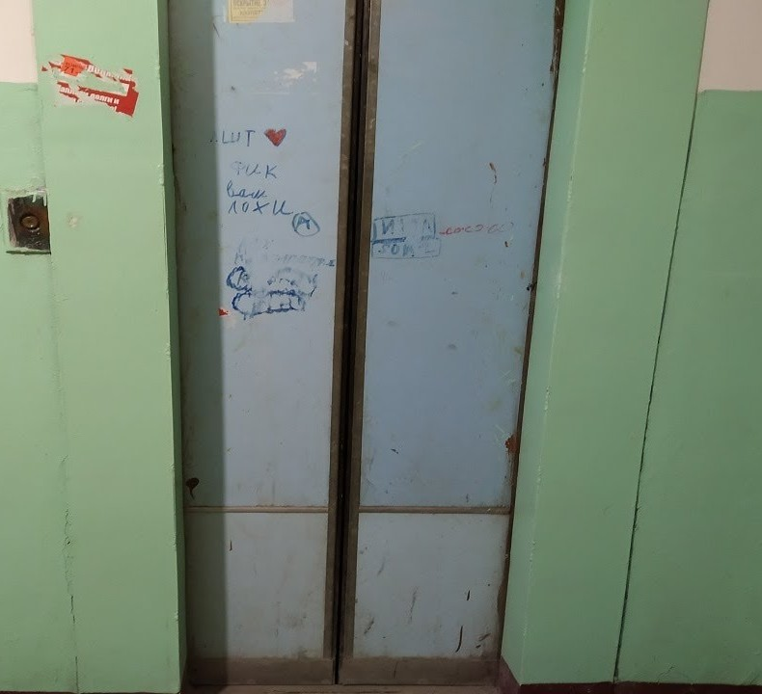
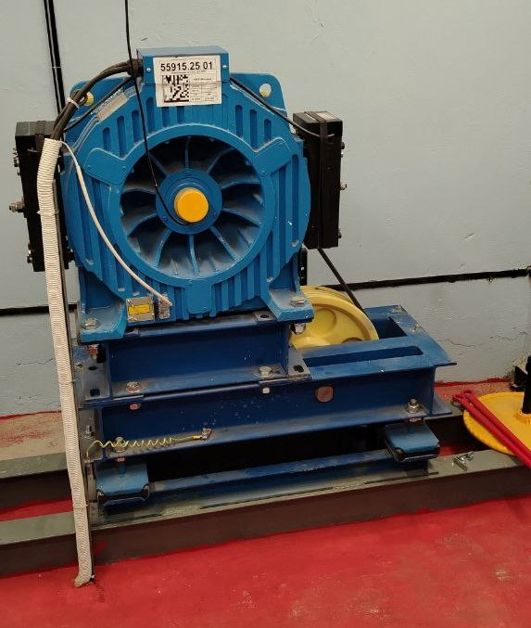
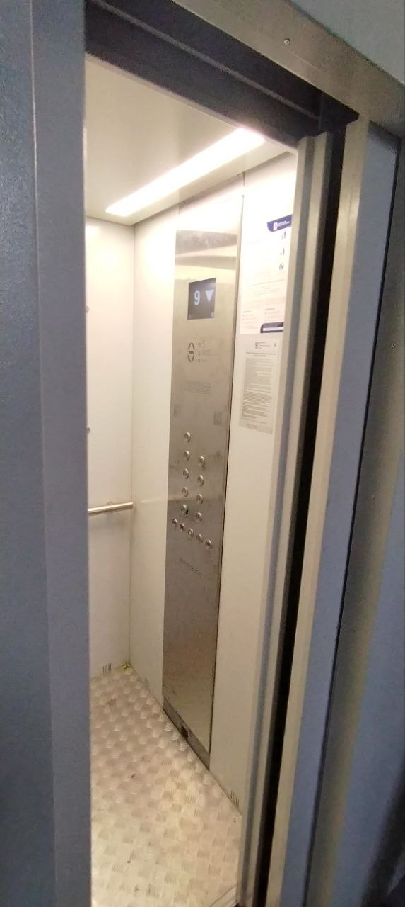
Капитальный ремонт жилищного фонда в 2025 году
Работы по замене лифтов в 2025г.
До
№ п/п | Адрес | Подрядная организация
1 | Глебовская ул., д. 11 | АО «Мослифт»
2 | 1-я Гражданская ул., д. 97 | АО «Мослифт»
3 | 1-я Гражданская ул., д. 99, к. 2 | АО «Мослифт»
4 | Ивантеевская ул., д. 4, корп. 1 | АО «Мослифт»
5 | Ивантеевская ул., д. 9 | АО «Мослифт»
6 | Краснобогатырская ул., д. 75, к. 2 | АО «Мослифт»
7 | 2-я Прогонная ул., д. 7 | АО «Мослифт»
8 | Просторная ул., д. 5 | АО «Мослифт»
9 | Просторная ул., д. 9 | АО «Мослифт»
10 | Б-р Маршала Рокоссовского, д. 36/1 | АО «Мослифт»
После
19

Slide 20
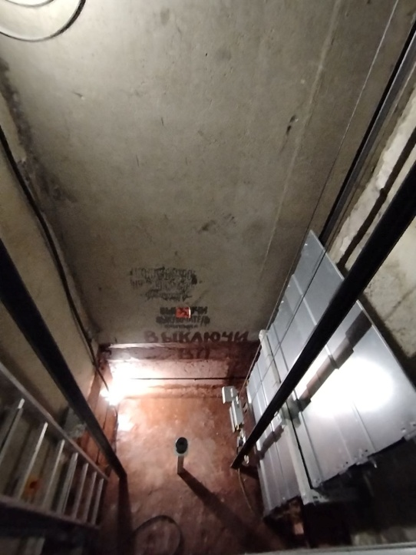
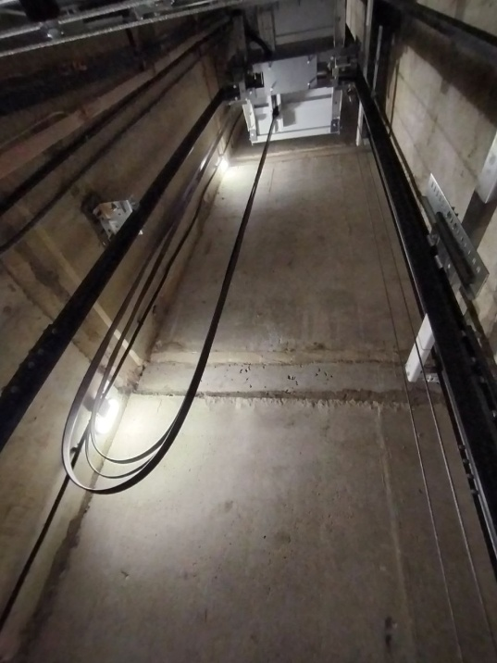
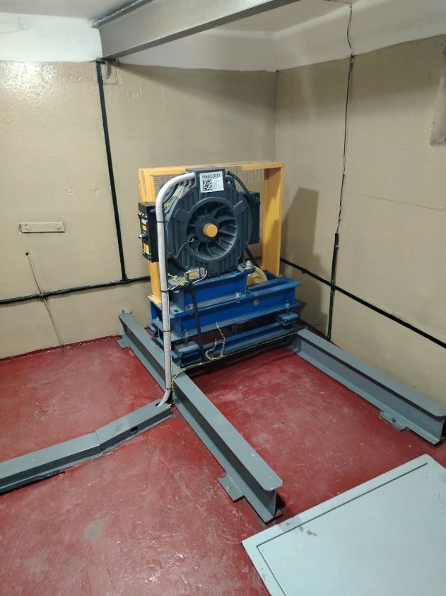
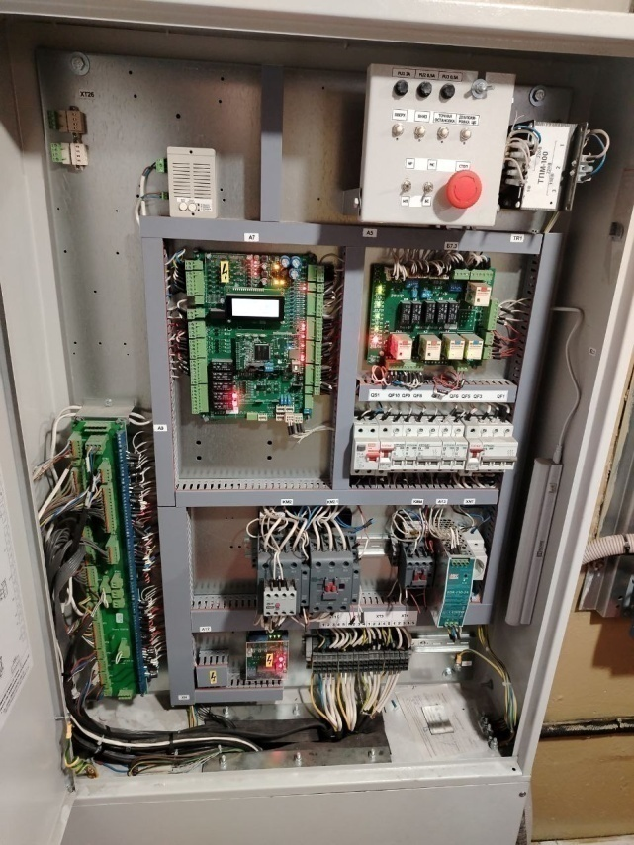
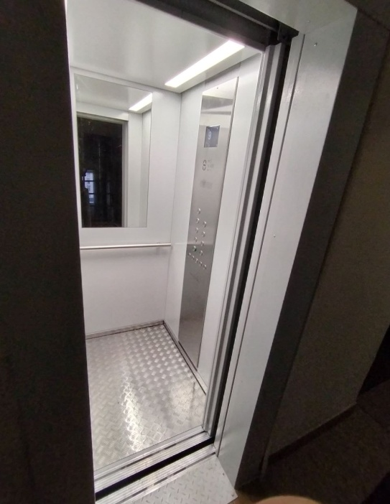
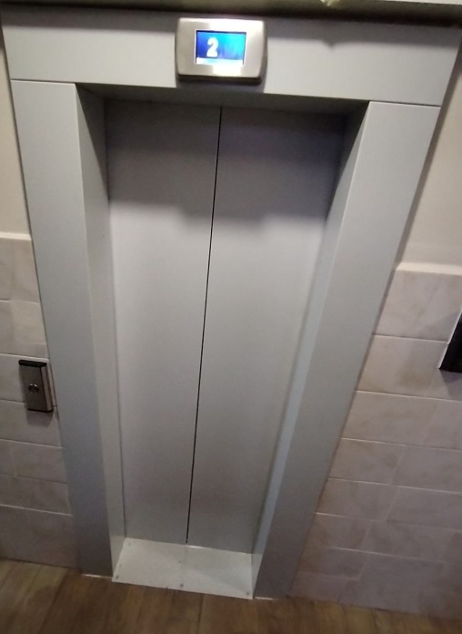
Капитальный ремонт жилищного фонда в 2025 году
20

Slide 21
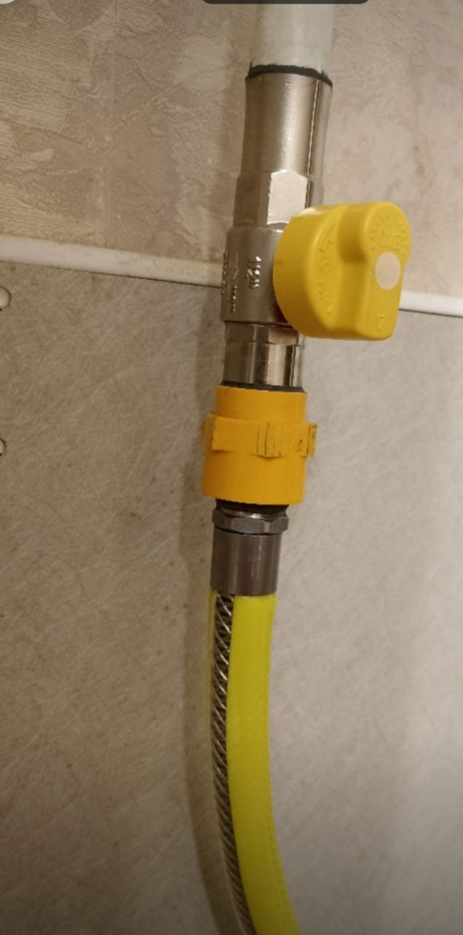




Капитальный ремонт жилищного фонда в 2025 году
Замена газовых труб в 2025г.
№ п/п | Адрес | Подрядная организация
1 | Просторная ул., д. 15, к. 1 | АО Мосгаз
2 | Глебовская ул., д. 10 | АО Мосгаз
3 | Глебовская ул., д. 16 | АО Мосгаз
4 | 3-я Богатырская ул., д. 14 | ООО "Спецгазстрой"
5 | Ивантеевская ул., д. 17, к. 1 | ООО "Спецгазстрой"
6 | 5-й пр. Подбельского, д. 4А, к. 2 | ООО "Спецгазстрой"
До
После
21

Slide 22




Текущий ремонт подъездов
1 | Бойцовая ул., д.10, к.6
2 | Бойцовая ул., д.14, к.8
3 | Бойцовая ул., д.18, к.11
4 | Бойцовая ул., д.24, к.4
5 | Бойцовая ул., д.4/37, к.2
6 | Бойцовая ул., д.29
7 | Глебовская ул., д.6
8 | Глебовская ул., д.7
9 | Гражданская 1-я ул., д.95
10 | Гражданская 1-я ул., д.97
11 | Гражданская 1-я ул., д.99, к.1
12 | Гражданская 1-я ул., д.99, к.2
13 | Гражданская 3-я ул., д.4
14 | Гражданская 3-я ул., д.58
15 | Гражданская 4-я ул., д.35
16 | Ивантеевская ул., д.4, к.2
17 | Игральная ул., д.6, к.2
18 | Краснобогатырская ул., д.19, к.1
19 | Краснобогатырская ул., д.21
20 | Краснобогатырская ул., д.23
21 | Краснобогатырская ул., д.25
22 | Краснобогатырская ул., д.27
23 | Краснобогатырская ул., д.29
24 | Миллионная ул., д.1
25 | Миллионная ул., д.14
26 | Миллионная ул., д.8, к.1
27 | Наримановская ул., д.22, к.2
28 | Наримановская ул., д.25, к.3
29 | Наримановская ул., д.26, к.3
30 | Открытое ш., д.6, к.13
31 | Погонный пр., д.23, к.4
32 | Погонный пр., д.25
33 | Просторная ул., д.9
34 | Рокоссовского б-р, д.13
35 | Рокоссовского б-р, д.17
36 | Рокоссовского б-р, д.42
37 | Рокоссовского б-р, д.7, к.1
38 | Рокоссовского б-р, д.7, к.3
39 | Рокоссовского б-р, д.9
40 | Черкизовская М. ул., д.66
41 | Алымов пер., д.17, к.1
42 | Алымов пер., д.17, к.2
43 | Бойцовая ул., д.17, к.2
44 | Глебовская ул., д.4
45 | Гражданская 4-я ул., д.39, к.5
46 | Ивантеевская ул., д.20
47 | Погонный пр., д.1, к.7
48 | Подбельского 3-й пр., д.14, к.3
49 | Просторная ул., д.15, к.1
50 | Рокоссовского б-р, д.22/23
51 | Гражданская 4-я ул., д.39, к.1
52 | Гражданская 4-я ул., д.39, к.2
53 | Игральная ул., д.10
54 | Рокоссовского б-р, д.33/12
55 | Мясниковская 1-я ул., д.20
56 | Наримановская ул., д.13
57 | Наримановская ул., д.26, к.2
58 | Погонный пр., д.1, к.1
59 | Погонный пр., д.1, к.6
22

Slide 23
Текущий ремонт подъездов
(запланировано в 2026 году)
1 | Богатырская 3-я ул., д.21
2 | Бойцовая ул., д.11
3 | Бойцовая ул., д.13, к.2
4 | Бойцовая ул., д.15
5 | Бойцовая ул., д.17, к.1
6 | Бойцовая ул., д.18, к.10
7 | Бойцовая ул., д.18, к.12
8 | Бойцовая ул., д.18, к.14
9 | Бойцовая ул., д.18, к.2
10 | Бойцовая ул., д.18, к.4
11 | Бойцовая ул., д.18, к.5
12 | Бойцовая ул., д.18, к.8
13 | Бойцовая ул., д.18, к.9
14 | Бойцовая ул., д.22, к.1
15 | Бойцовая ул., д.22, к.2
16 | Глебовская ул., д.2
17 | Гражданская 3-я ул., д.54
18 | Гражданская 4-я ул., д.43, к.3
19 | Гражданская 4-я ул., д.43, к.6
20 | Ивантеевская ул., д.1, к.1
21 | Ивантеевская ул., д.15, к.2
22 | Ивантеевская ул., д.16/18
23 | Ивантеевская ул., д.17, к.2
24 | Ивантеевская ул., д.23
25 | Ивантеевская ул., д.28, к.1
26 | Ивантеевская ул., д.3, к.2
27 | Ивантеевская ул., д.3, к.3
28 | Ивантеевская ул., д.30, к.1
29 | Ивантеевская ул., д.32, к.3
30 | Ивантеевская ул., д.7/20
31 | Краснобогатырская ул., д.19, к.3
32 | Открытое ш., д.1, к.3
33 | Открытое ш., д.1, к.4
34 | Подбельского 5-й пр., д.4А, к.2
35 | Подбельского 5-й пр., д.4А, к.5
36 | Рокоссовского б-р, д.14
37 | Рокоссовского б-р, д.20/18
38 | Рокоссовского б-р, д.25
39 | Ивантеевская ул., д.28, к.3
40 | Ивантеевская ул., д.32, к.1
41 | Открытое ш., д.3, к.12
42 | Открытое ш., д.3, к.13
43 | Гражданская 3-я ул., д.2
44 | Игральная ул., д.7
45 | Мясниковская 1-я ул., д.14
46 | Наримановская ул., д.19
47 | Наримановская ул., д.21
48 | Погонный пр., д.1, к.3
23

Slide 24




Программа реновации
жилищного фонда
В 2025 году по программе реновации введены
в эксплуатацию жилые дома по 4 –м адресам:
Краснобогатырская ул, д. 36
Игральная ул., д. 1А
1-я Мясниковская ул., д.16А
Открытое шоссе, вл.14А
24

Slide 25






Выявление и пресечение незаконного
(нецелевого) использования земельных участков
ул. Бойцовая, д. 6, корп. 8Б
ул. 1-я Мясниковская, д. 2
Ланинский переулок, вл. 14
Погонный проезд, вл. 7Б
Яузская аллея, д. 2
ул. Ивантеевская, д. 3, к. 3
ул. Наримановская, д. 25, к. 3
ул. Краснобогатырская, д. 40
3-й проезд Подбельского, д. 24
ул. Наримановская, д. 4
Яузская аллея, вл. 2
Было
Было
Было
Стало
Стало
Стало
25

Slide 26
Мероприятия по сбору платежей за жилищно-коммунальные услуги населения
заключено 143 договора о реструктуризации задолженности за ЖКУ на сумму 21,39 млн. руб.
подано 4 886 заявлений в суд о взыскании задолженности с собственников и нанимателей жилых помещений за ЖКУ на сумму 84,8 млн. руб.
вынесены постановления о запрете на регистрационные действия в отношении 488 транспортных средств на сумму более 4,2 млн. руб.
возбуждено 1142 исполнительных производств на сумму 15,32 млн. руб.
сумма взысканной задолженности Федеральной службой судебных приставов составила 9,32 млн. руб.
ограничен выезд за границу
2 456 гражданам, сумма задолженности которых составила более 58,14 млн. руб.
кредитными организациями наложено взыскание на 744 банковские карты на сумму 24,6 млн руб., сумма взысканной задолженности составила
8,05 млн. руб.
26

Slide 27
Общественные организации района Богородское
Общее число жителей, относящихся к льготным категориям, состоящих в общественных организациях района составляет
6 143 человека
Совет ветеранов
5 068 чел.
Всероссийское
общество инвалидов
81 чел.
Всероссийское
общество слепых
38 чел.
Всероссийское
общество глухих
50 чел.
Региональная благотворительная общественная организация «Общество многодетных семей «Богородское»
600 семей
Общероссийская общественная организация «Российский Союз бывших несовершеннолетних узников фашистских концлагерей»
21 чел.
Общественная организация Союз «Чернобыль» Москвы
129 чел.
Общественная организация «Ассоциация жертв политических репрессий»
78 чел.
Московский городской совет блокадников Ленинграда района Богородское
8 чел.
Общественная организация родителей инвалидов «Особый мир»
65 чел.
Региональная благотворительная общественная организация «Не такие как все»
14 чел.
27

Slide 28








Поздравление ветеранов ВОВ с вручением медалей и цветов (вручено 144 медали).
28

Slide 29
За счет средств на проведение дополнительных мероприятий
по социально-экономическому развитию района Богородское в 2025 году были проведены :
350,0 тыс. руб.
Оказание материальной помощи льготным категориям граждан (денежное)
Оказание социальных услуг по посещению бассейна льготными категориями граждан
Приобретение билетов в театры, музеи и новогодние мероприятия для льготных категорий граждан района Богородское
927 шт.
Праздничные памятные мероприятия и приобретение подарков (продуктовых сертификатов магазинов «Лента») для льготных категорий граждан района Богородское
116 шт.
Приобретение сертификатов в сеть магазинов «Детский мир» для первоклассников из малообеспеченных и многодетных семей района Богородское
Приобретение цветочных композиций и срезанных цветов для жителей района Богородское
1 142 талона
1090 шт.
1000 гвоздик, 5 корзин, 30 букетов
Проведение экскурсий для льготных категорий граждан района Богородское
8 экскурсий
8 семьям
4 помещения
Монтаж системы автоматизированной пожарной системы и оповещениях при пожаре в помещениях ОПОП (Ивантеевская ул. д. 10; Краснобогатырская ул., д.21; Бойцовая ул., д.22,к.1; Краснобогатырская ул., д.19, к.2)
399,7 тыс. руб.
3470,0тыс. руб.
712,0 тыс. руб.
1 914,8 тыс. руб.
327,1 тыс. руб.
129,6 тыс. руб.
1 354,9 тыс.руб.
29

Slide 30


Для членов Совета ветеранов района Богородское были приобретены билеты на посещение бассейна
1 142 абонемента
30

Slide 31








Мероприятия по социально-экономическому развитию
(экскурсии в 2025 году посетило более 250 человек)
Обзорная экскурсия по Богородицк, Тульская обл.
Экскурсия на фабрику мороженого в Ногинске
Экскурсия по вечерней Москве
Экскурсия в г. Коломна
Обзорная экскурсия по г. Киржач
Экскурсия в музей глазированного сырка
Экскурсия на фабрику «Красный Октябрь»
Экскурсия в Москвариум
31

Slide 32





Приобретение театральных билетов и подарков
№ п/п | Мероприятие | Количество
1 | Театральные билеты | 360
2 | Билеты на новогодние представления (Цирк Никулина) | 730
3 | Подарки на к билетам на Новогоднее представление в Цирк Никулина | 730
4 | Продуктовые наборы к праздничным датам (продуктовые сертификаты в магазин «Лента») | 927
32

Slide 33


Для первоклассников из малообеспеченных, многодетных семей и членов семей мобилизованных граждан района Богородское было приобретено
116 сертификатов в сеть магазина «Детский мир»
33

Slide 34




Цветы и цветочные композиции для проведения торжественных мероприятий районного значения и организации поздравления жителей
1000
5
гвоздик
корзин
30
букетов
34

Slide 35



Ремонт квартир ветеранов ВОВ
№ | Итого за 2025 год
1 | · Ивантеевская ул., д.10
2 | · Погонный проезд, д.1, к.10
3 | · Миллионная ул., д.11, к.3
4 | · Бульвар Маршала Рокоссовского, д.40
5 | · Открытое шоссе, д.6, к.13
№ | Ремонт квартир ветеранов ВОВ, запланированных в 2026 году
1 | · ул. Наримановская ул., д.25, корп. 2
35

Slide 36






Вручение персональных поздравлений Президента Российской Федерации ветеранам Великой Отечественной войны в юбилейные даты
30 юбиляров
36

Slide 37






Основные направления работы
ТУ “Моссовет” (Богородское, Метрогородок) ГБУ г. Москвы “ОКЦ ВАО”
ФИЗКУЛЬТУРНО-ОЗДОРОВИТЕЛЬНАЯ И СПОРТИВНАЯ РАБОТА
ОРГАНИЗАЦИЯ СОДЕРЖАТЕЛЬНОГО И АКТИВНОГО ДОСУГА НАСЕЛЕНИЯ
РАБОТА С РАЗЛИЧНЫМИ КАТЕГОРИЯМИ ВЗРОСЛОГО НАСЕЛЕНИЯ
ИНФОРМАЦИОННО-КОММУНИКАТИВНАЯ ДЕЯТЕЛЬНОСТЬ
СОЦИАЛЬНО ПОЛЕЗНАЯ И ОБЩЕСТВЕННАЯ ДЕЯТЕЛЬНОСТЬ
ПОЗНАВАТЕЛЬНАЯ, ИНТЕЛЕКТУАЛЬНО-РАЗВИВАЮЩАЯ И ПРОСВЕТИТЕЛЬСКАЯ ДЕЯТЕЛЬНОСТЬ
37

Slide 38



Организация досуговой и физкультурно-оздоровительной деятельности Региональная общественная организация содействия гражданскому воспитанию населения «Летящая ласточка»
38

Slide 39



Организация досуговой и физкультурно-оздоровительной деятельности
Ассоциация граждан по развитию спорта, физкультуры и
досуга для населения «Союзник»
39

Slide 40






Молодежное движение
40

Slide 41




Общественные советники
Всего в районе Богородское 310 общественных советников главы управы. В 2025 году общественные советники принимали участие в следующих мероприятиях:
встречи главы управы района с жителями; тренинги, круглые столы; митинги и праздничные мероприятия; семинары, лекции, совещания, заседания; экскурсии; мемориально-патронатные акции и др.
41

Slide 42
Работа комиссии по делам несовершеннолетних и защите их прав
в сферу профилактики безнадзорности, беспризорности и правонарушений несовершеннолетних на территории района Богородское входят:
ОМВД России по району Богородское города Москвы
Территориальный отдел по вопросам опеки и попечительства № 4
ГБУЗ «ДГП № 28 ДЗМ»
Образовательные организации района Богородское
ГБУ г. Москвы «Мой семейный центр «Ориентир»
42

Slide 43
Работа комиссии по делам
несовершеннолетних и защите их прав
Проведено 24 заседания, из них:
- 4 расширенных, с участием всех служб системы профилактики
- 12 - с участием представителя прокуратуры – старшего помощника межрайонной Преображенской прокуратуры г. Москвы А.А. Новоселовой; помощника межрайонной Преображенской прокуратуры г. Москвы Н.Д.Борисова; помощника межрайонной Преображенской прокуратуры г. Москвы
И.М. Манухина.
Вынесено 312
постановлений
43

Slide 44


Охрана труда
К Всемирному дню охраны труда проведена неделя безопасности труда.
В постоянном режиме осуществляется деятельность Комиссии по охране труда на территории района, обеспечивается режим труда и отдыха работников, контроль за состоянием условий труда на рабочих местах, осуществляется контроль за проведением инструктажей по охране труда в структурных подразделениях в соответствии с законодательством Российской Федерации.
В апреле 2025 года в ГБУ "Жилищник района Богородское" прошли мероприятия, приуроченные ко Всемирному дню охраны труда (лекции на темы: «Профилактика профессиональных заболеваний», «Безопасные методы и приемы выполнения работ в условиях повышенной опасности», «Снижение производственного травматизма», «Эффективное использование средств индивидуальной защиты»)
44

Slide 45



Потребительский рынок торговли и услуг
работа с нестационарными торговыми объектами,
пресечение несанкционированной торговли
Тюменский проезд, д.3, корп.1
Бульвар Маршала Рокоссовского, д.8, корп.2
ул. Бойцовая, д.27, корп.5
45

Slide 46

Конкурсы и аукционы
Управой района Богородское города Москвы в 2025 году проведено 14 запросов котировок, в том числе:
• 11 запросов котировок на поставку товаров;
• 2 – на оказание услуг;
• 1 – на проведение работ.
46

Slide 47
Организация деятельности
ГКУ «Московская безопасность»
Профилактические мероприятия (беседы) в отношении лиц, находящихся на профилактическом учете
82 профилактических мероприятия
Проверки «резиновых квартир»
в ОМВД России по району Богородское было передано 30 материалов для проведения проверок нарушений законодательства собственниками жилых помещений.
Выявлено 14 фактов незаконного проживания мигрантов
Участие в охране общественного порядка
приняли участие в 504 мероприятиях по охране общественного порядка
627 выявленных объявлений о продаже наркотических средств
47

Slide 48

Подготовка и проведение призыва граждан на военную службу
В результате проведенных мероприятий в Вооруженные Силы Российской Федерации для прохождения военной службы
по призыву отправлено
166 граждан призывного возраста
48

Slide 49



Комиссия по гражданской обороне и чрезвычайным ситуациям
49

Slide 50
Назначение мест отбывания наказания по исправительным и обязательным работам
трудоустройство и отбывание наказания лицами, осужденными к исправительным и обязательным работам, осуществляется в ГБУ «Жилищник района Богородское»
Виды работ для отбывающих наказание:
очистка территории от мусора
уборка придомовых территорий, чердачных и подвальных помещений
уборка подъездов (лестниц, проемов, площадок)
санитарная очистка территорий и контейнерных площадок от мусора и твердых бытовых отходов
содержание и ремонт автомобильных дорог, проездов, тротуаров
50

Slide 51





Тематическое и праздничное
оформление района
51

Slide 52
II РАЗДЕЛ.
О взаимодействии управы района и жителей района по решению вопросов социально-экономического развития района
52

Slide 53




Работа управы района с Советом депутатов муниципального округа Богородское
53

Slide 54



Информирование жителей района
информационные конструкции на фасадах входных групп и в подъездах многоквартирных домов
субботние обходы территории
официальный сайт управы района Богородское
сайт муниципального округа Богородское
социальные сети: Вконтакте, Telegram, МАКС
54

Slide 55
Обращения граждан в 2025 году
2 495
письменных обращений граждан, поступивших в управу района
50
обращений, поступивших в ходе личного приема руководителей управы района Богородское
55

Slide 56
Тематика обращений граждан, поступивших на портал «Наш город»
56

Slide 57
Спасибо за внимание!
57

